Slide 1


Nieuwbouw Xplore update 4 april ‘25

Slide 2
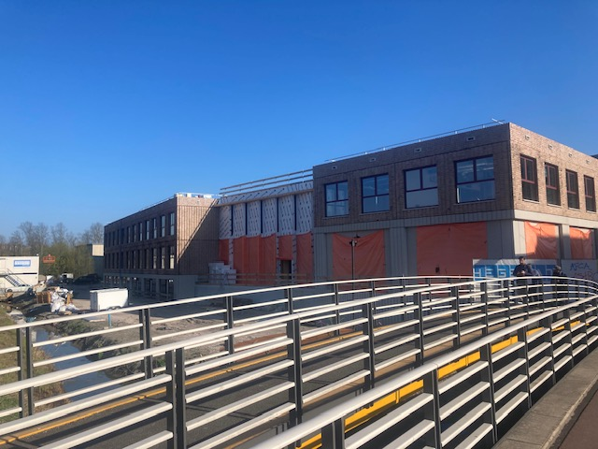

Slide 3
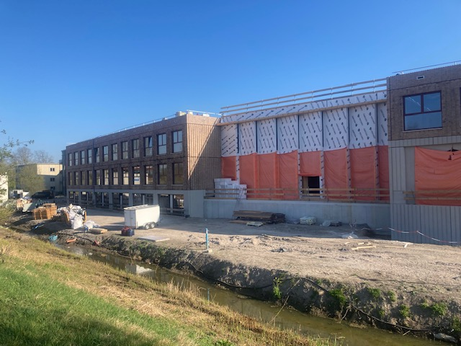

Slide 4
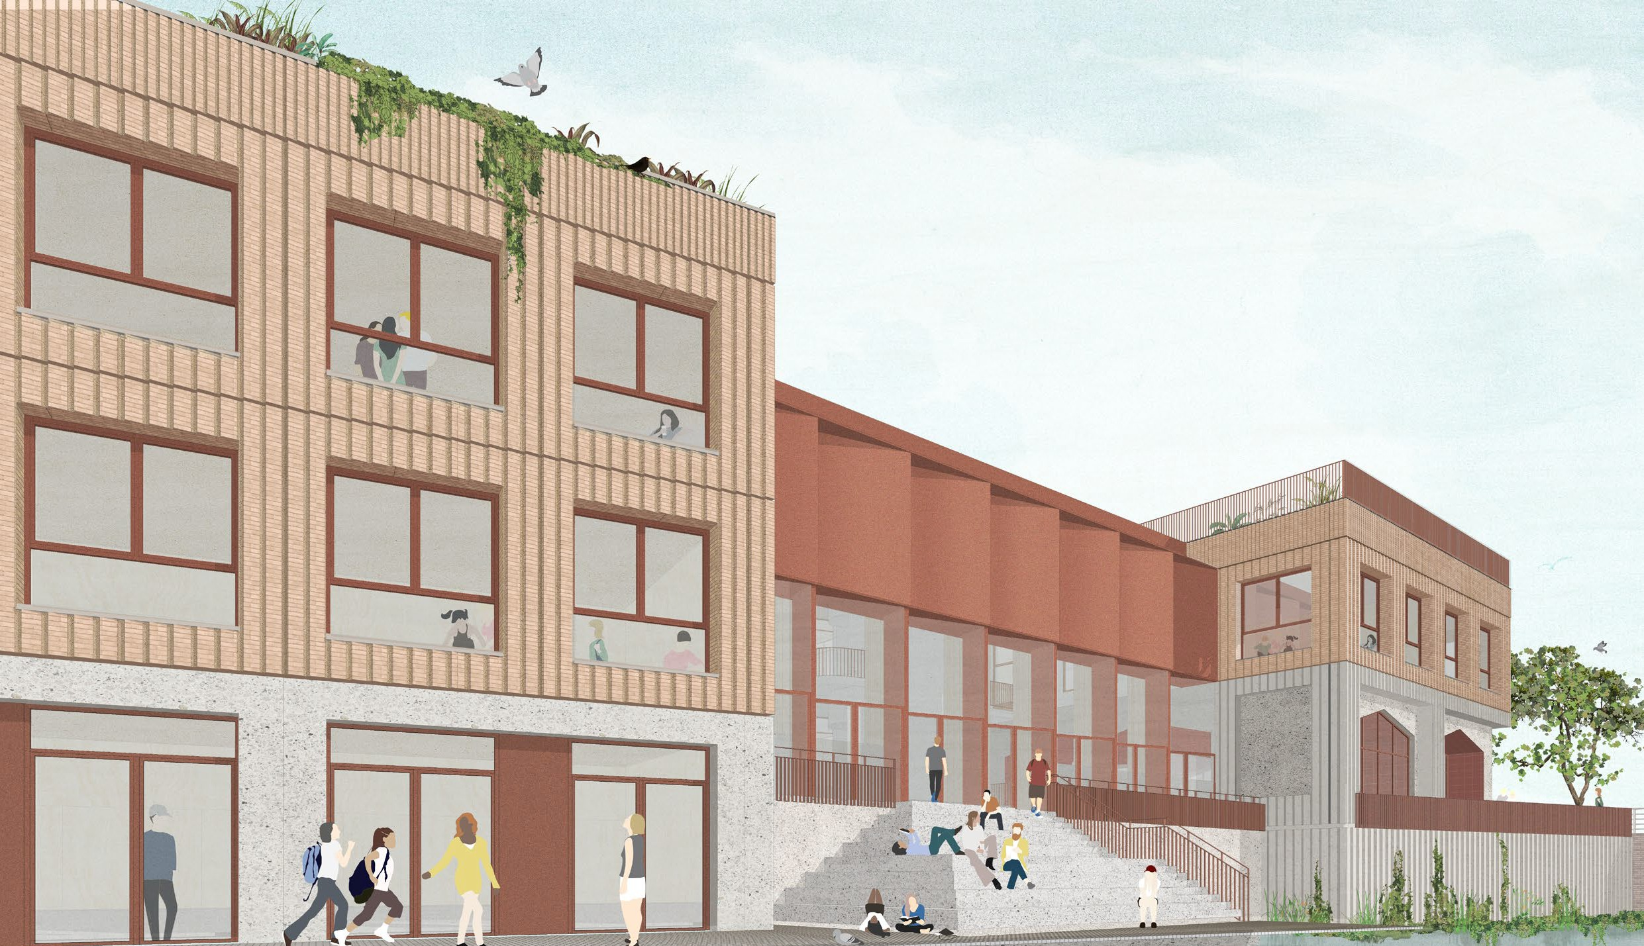
Impressie vanaf brug (zuidhoek)

Slide 5
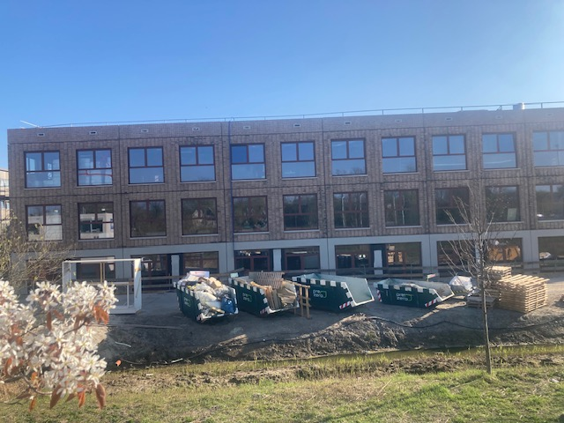

Slide 6
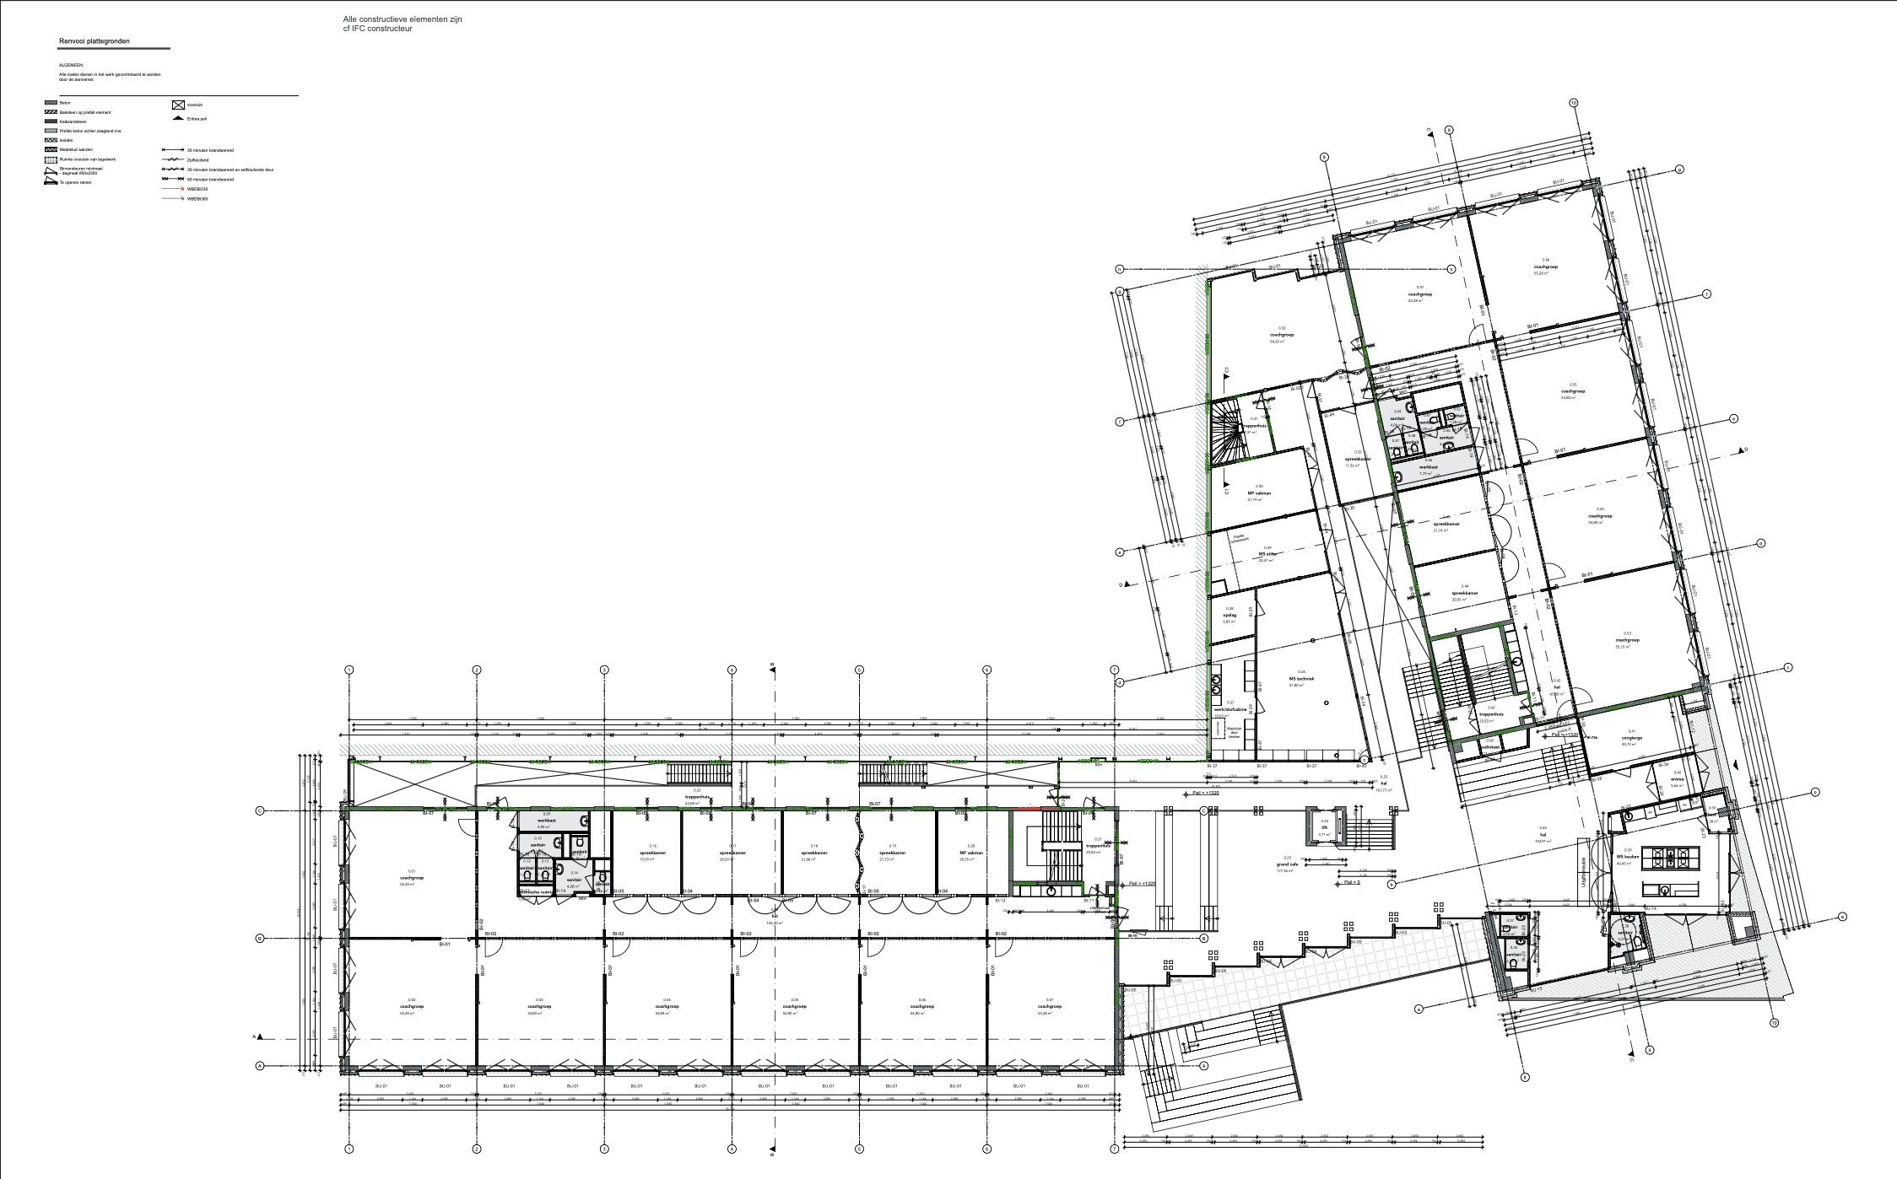

Slide 7
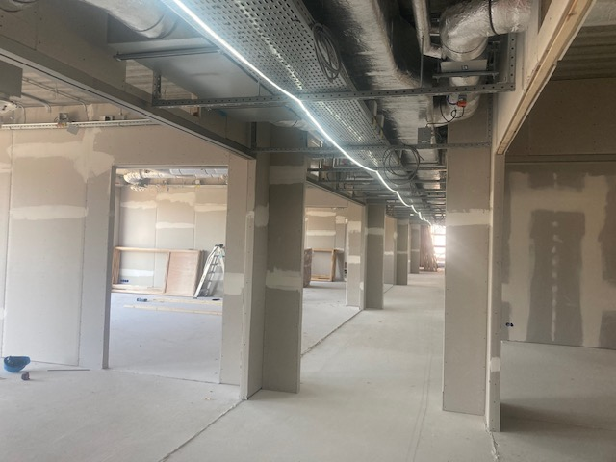
Deelschool met coachgroepen & Spreekkamers

Slide 8
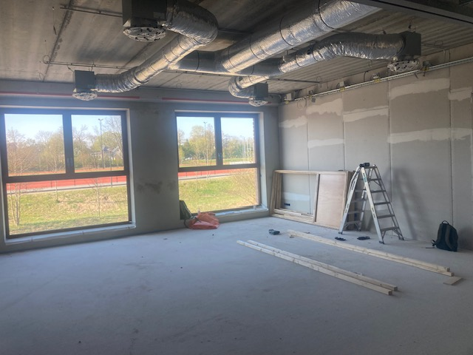
Coachgroep aan het water uitzicht atletiekbaan

Slide 9
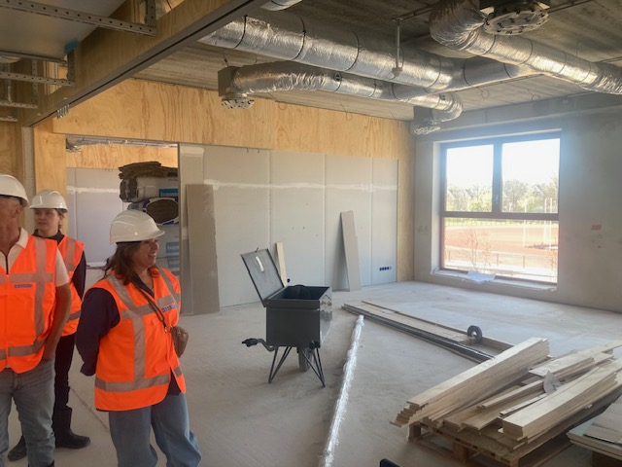
Coachgroep met houtbekleding en schuifwanden in aanbouw

Slide 10
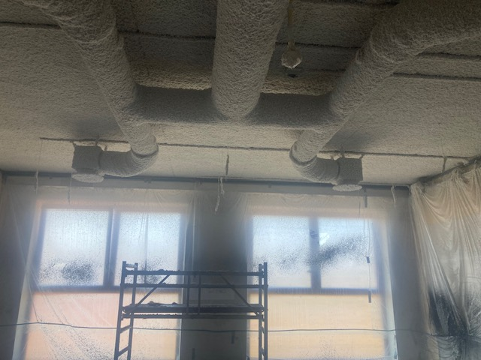
Coachgroep ruinmte met akoestisch spuitwerk

Slide 11
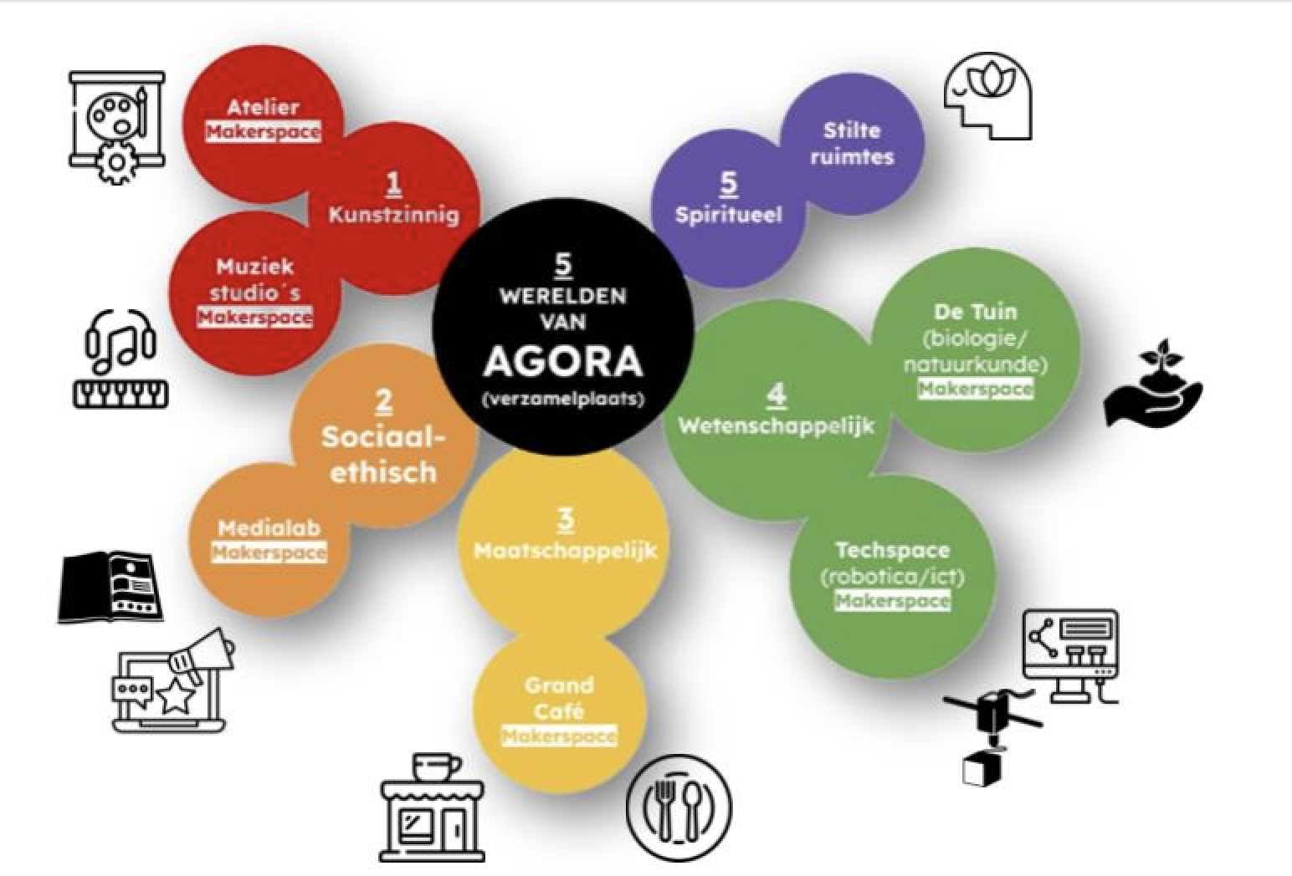

Slide 12
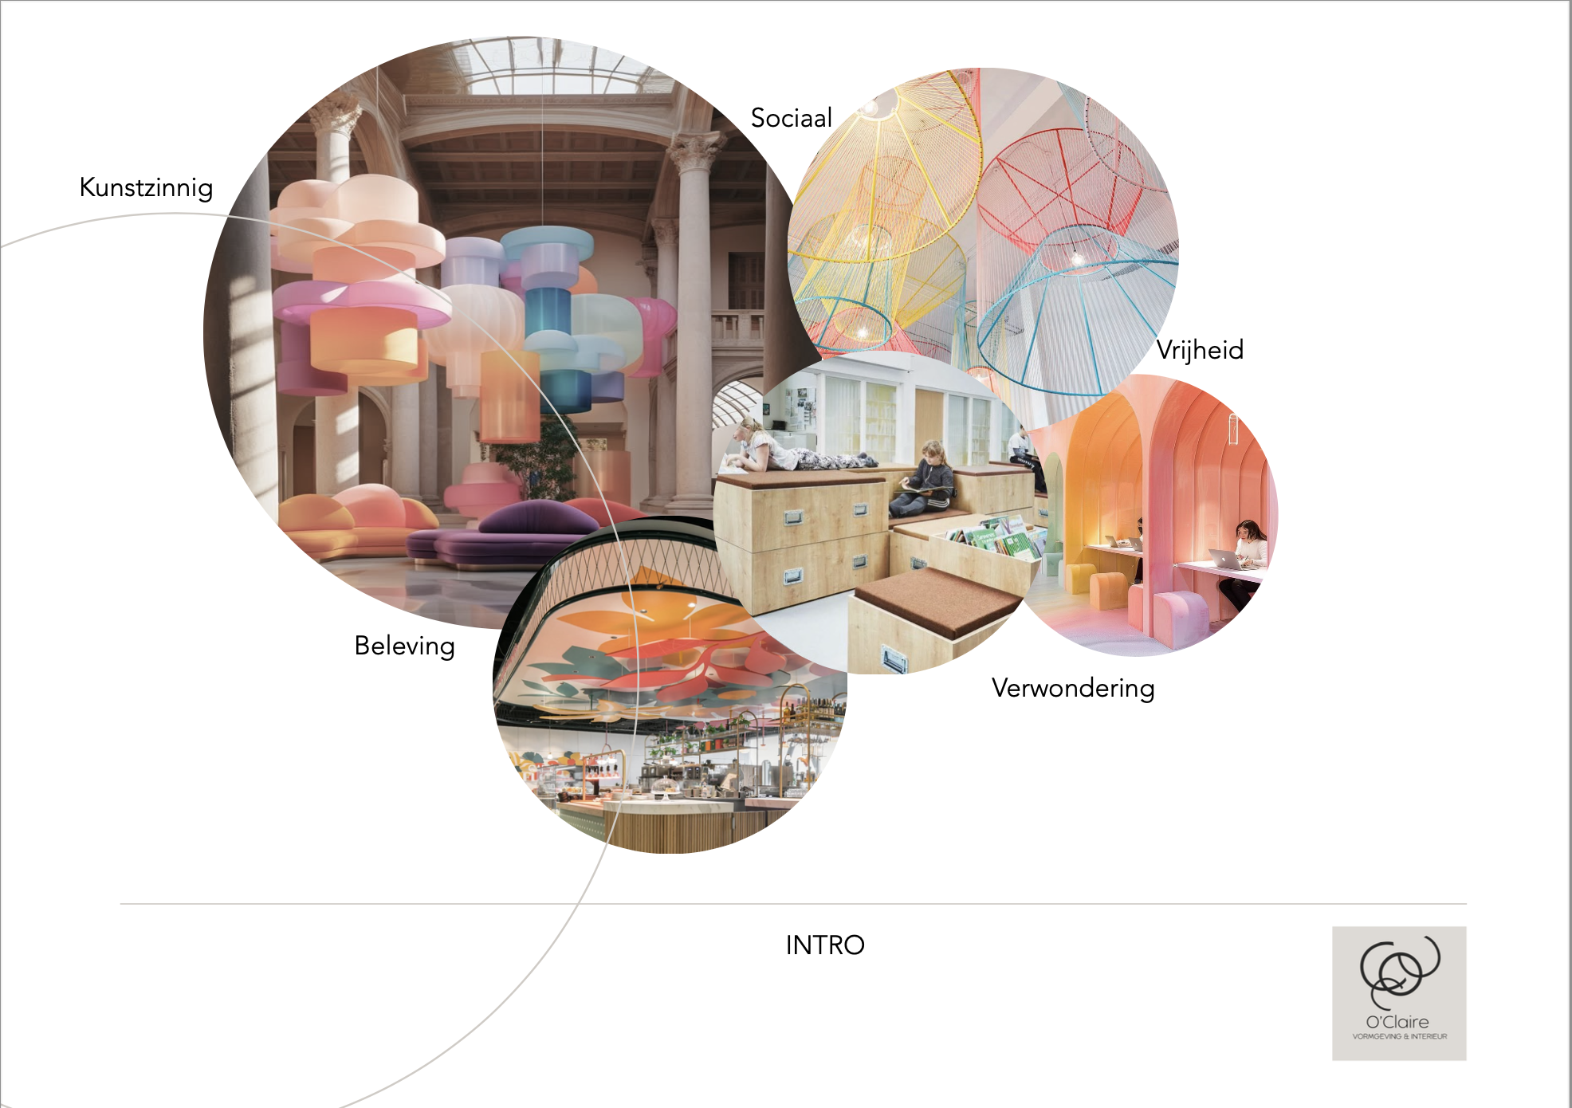

Slide 13
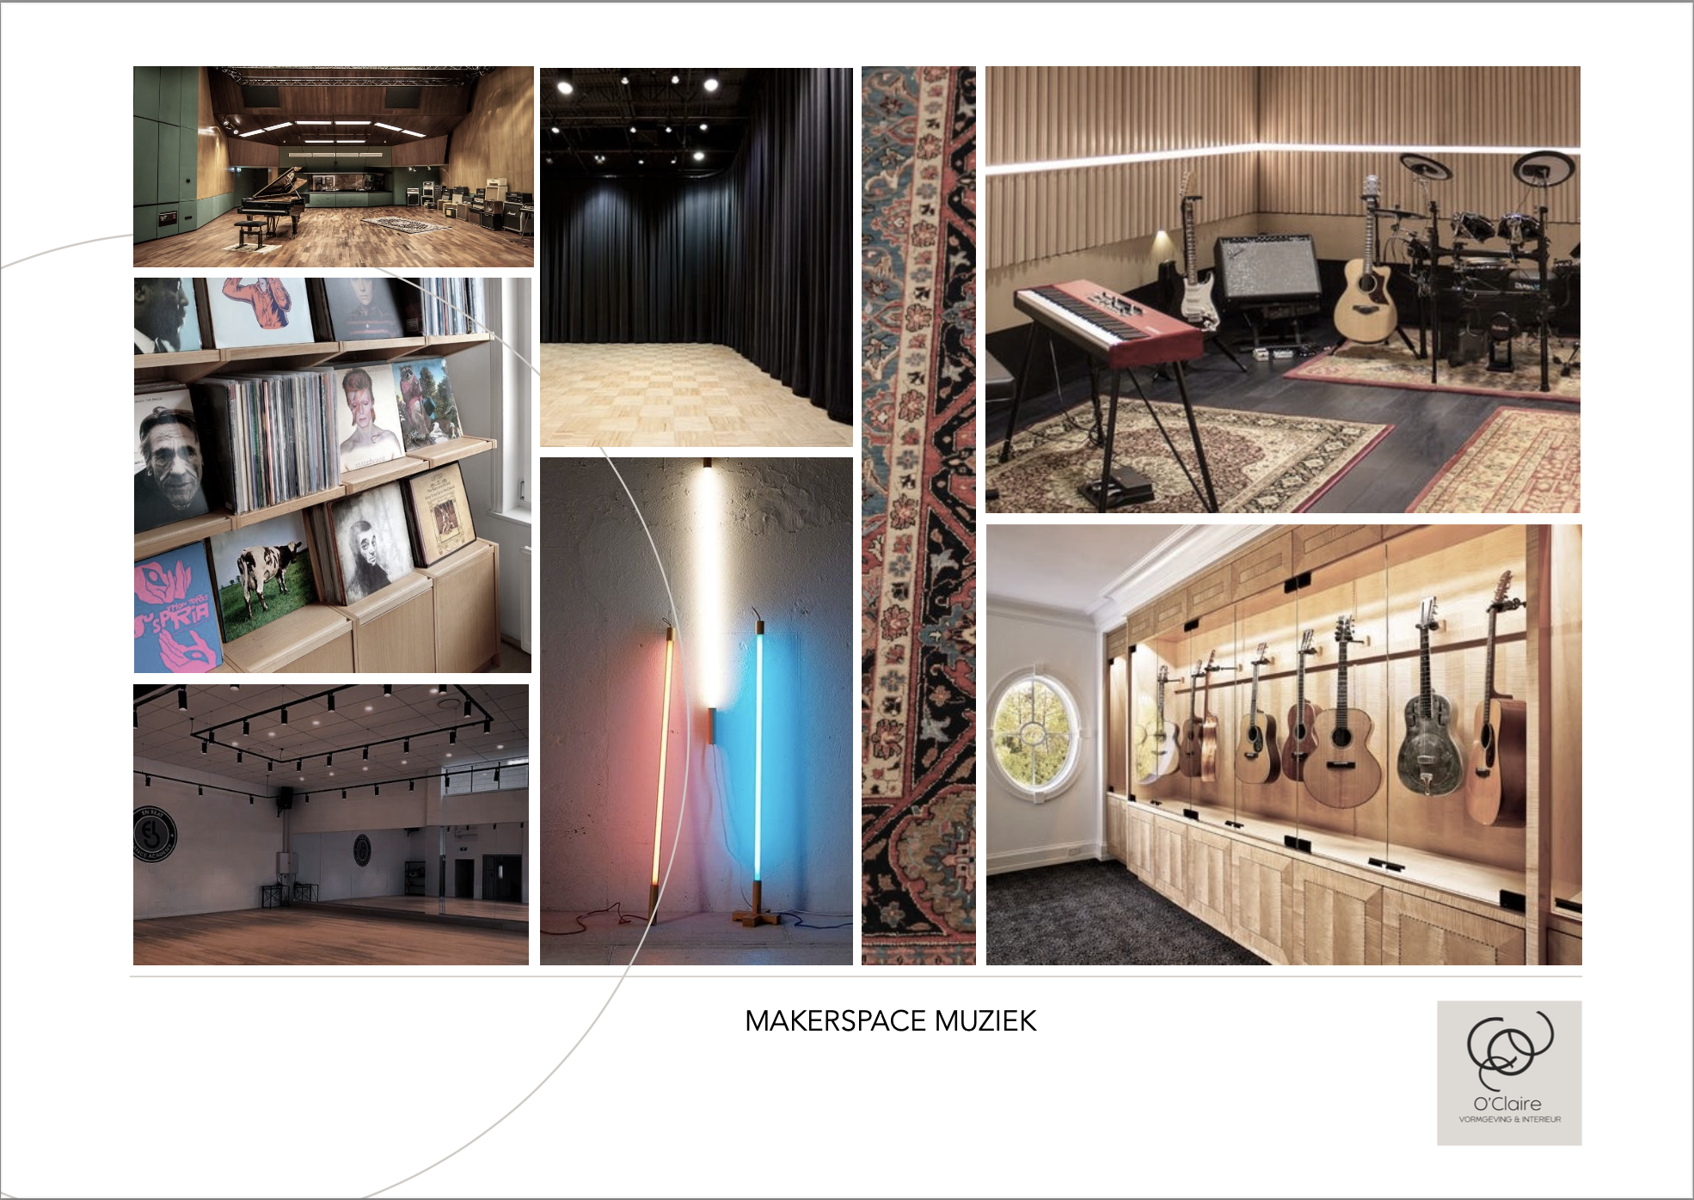

Slide 14
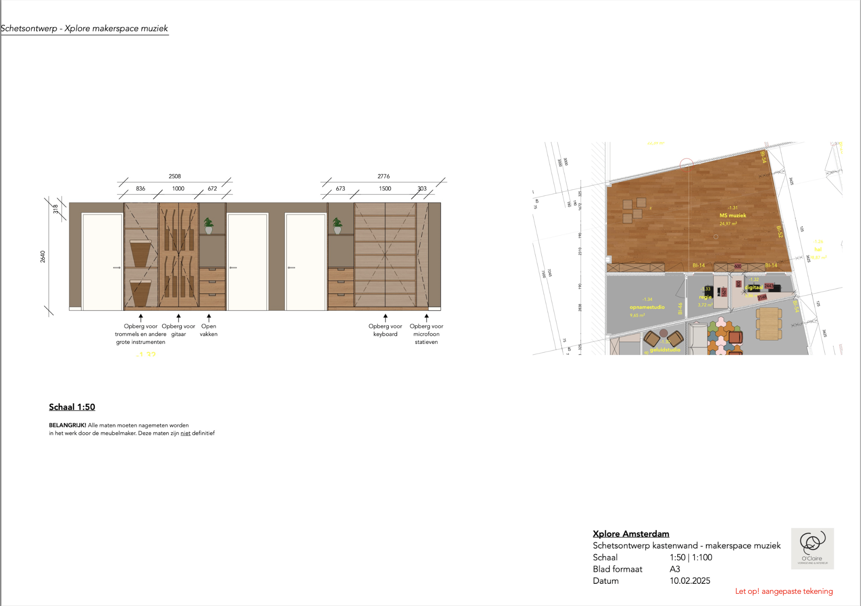

Slide 15
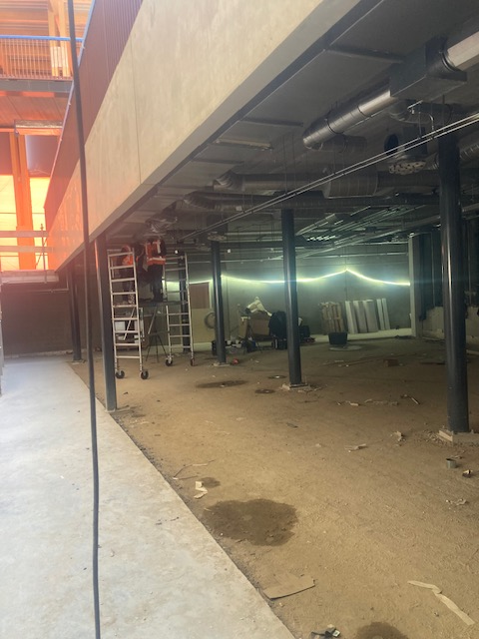
Makerspaces Muziek & Media in aanbouw

Slide 16
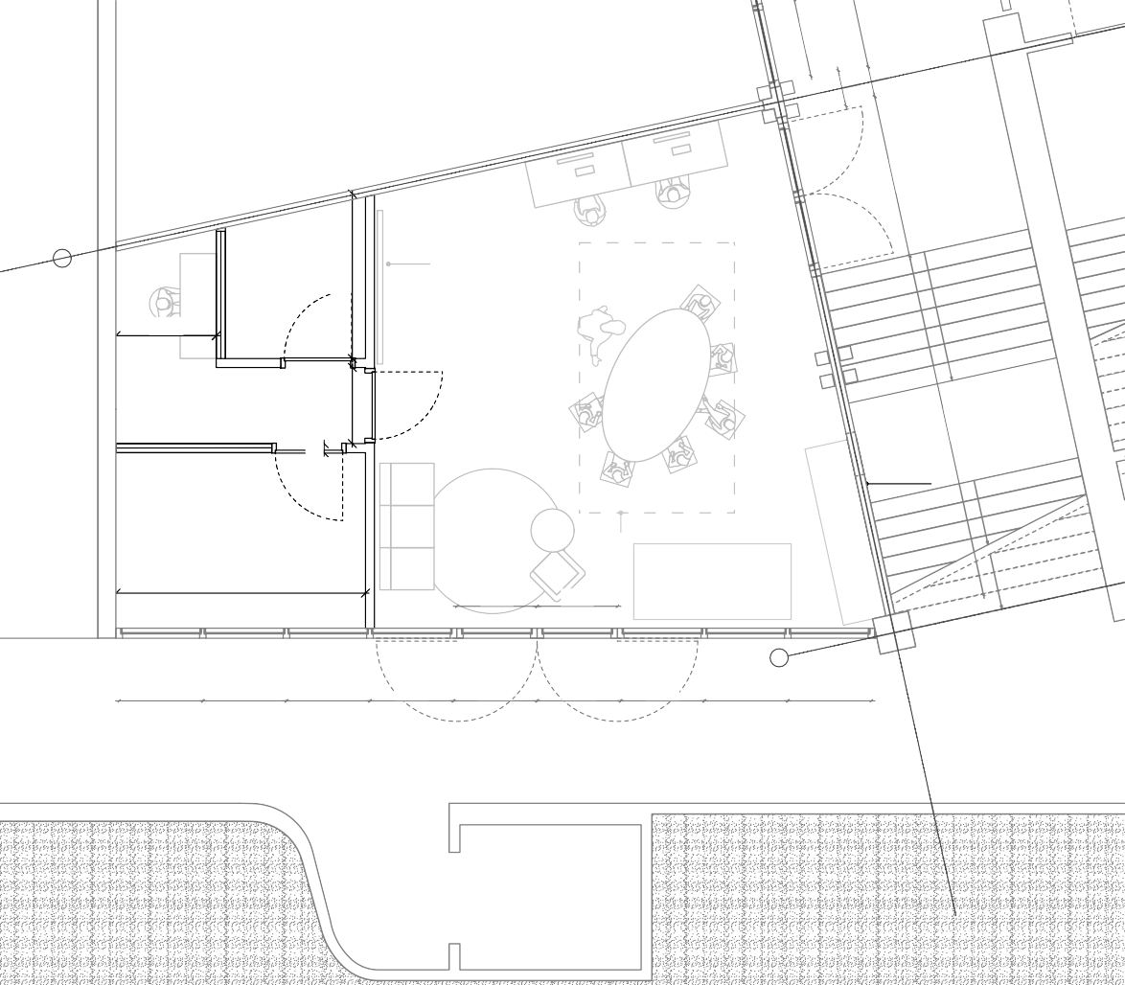
1080
500
420
2254
d
geluidstudio 4,2m2
2273
scherm
1386
regie
1050
125
4786
hoog venster, uitgelijnd met traptreden
filmstudio 9,2m2
truss aan platond
kast
3445
1109
1109
child press bus
renvooi
vaste inrichting in zwart losse inrichting in lichtgrijs
c
1154
1154
1154
1154
1154
1154
1154
1154
1154
DO-650
Makerspace media
project fase I status |  | Xplore DO I concept
formaat I schaal |  | A3 I 1:50
datum |  | 24.02.2022
Krelis Louwenstraat 1F05 1055 KA Amsterdam
020 785 06 61

Slide 17
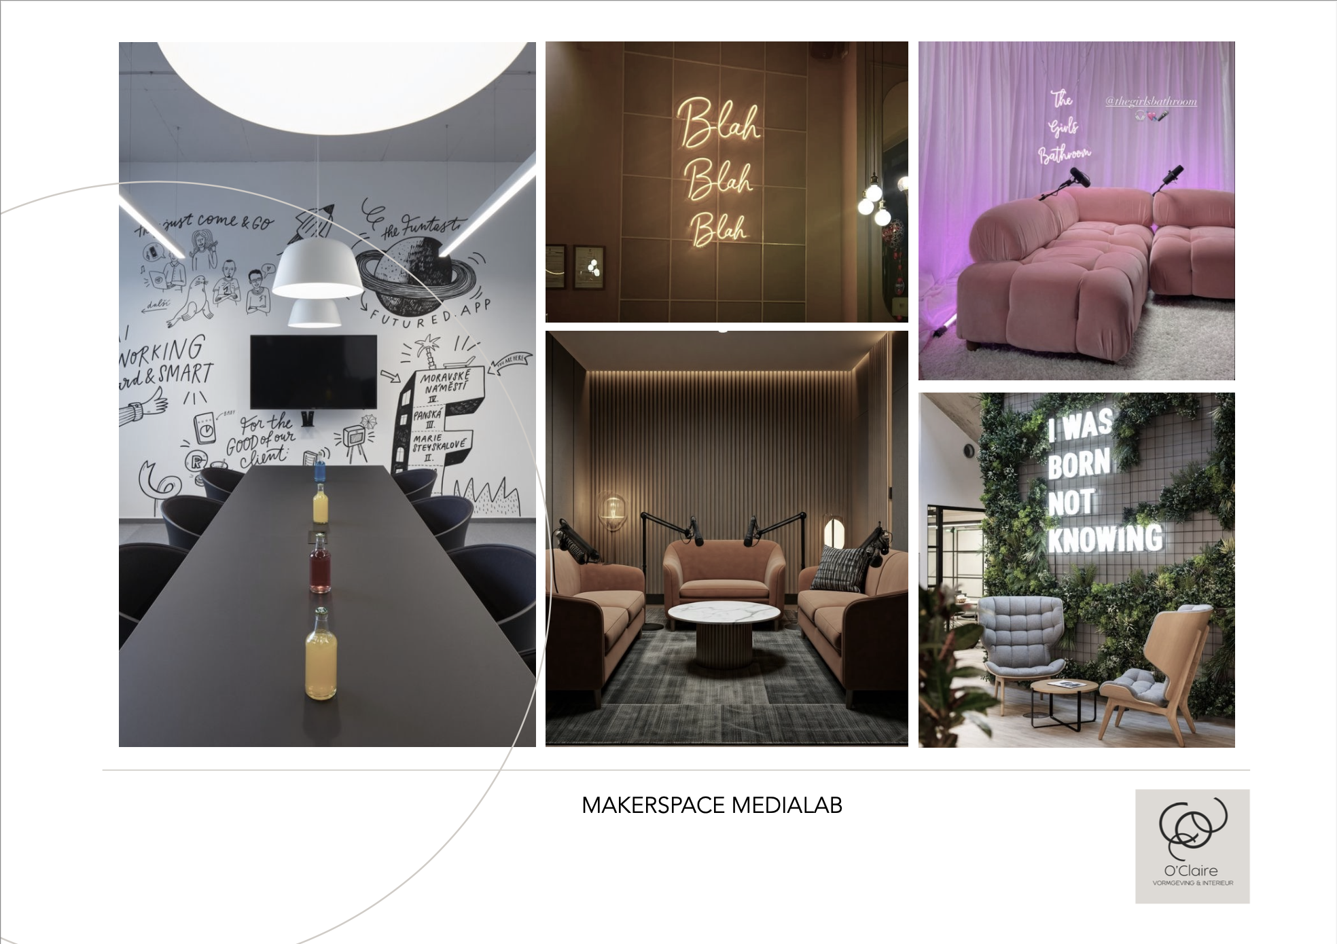

Slide 18
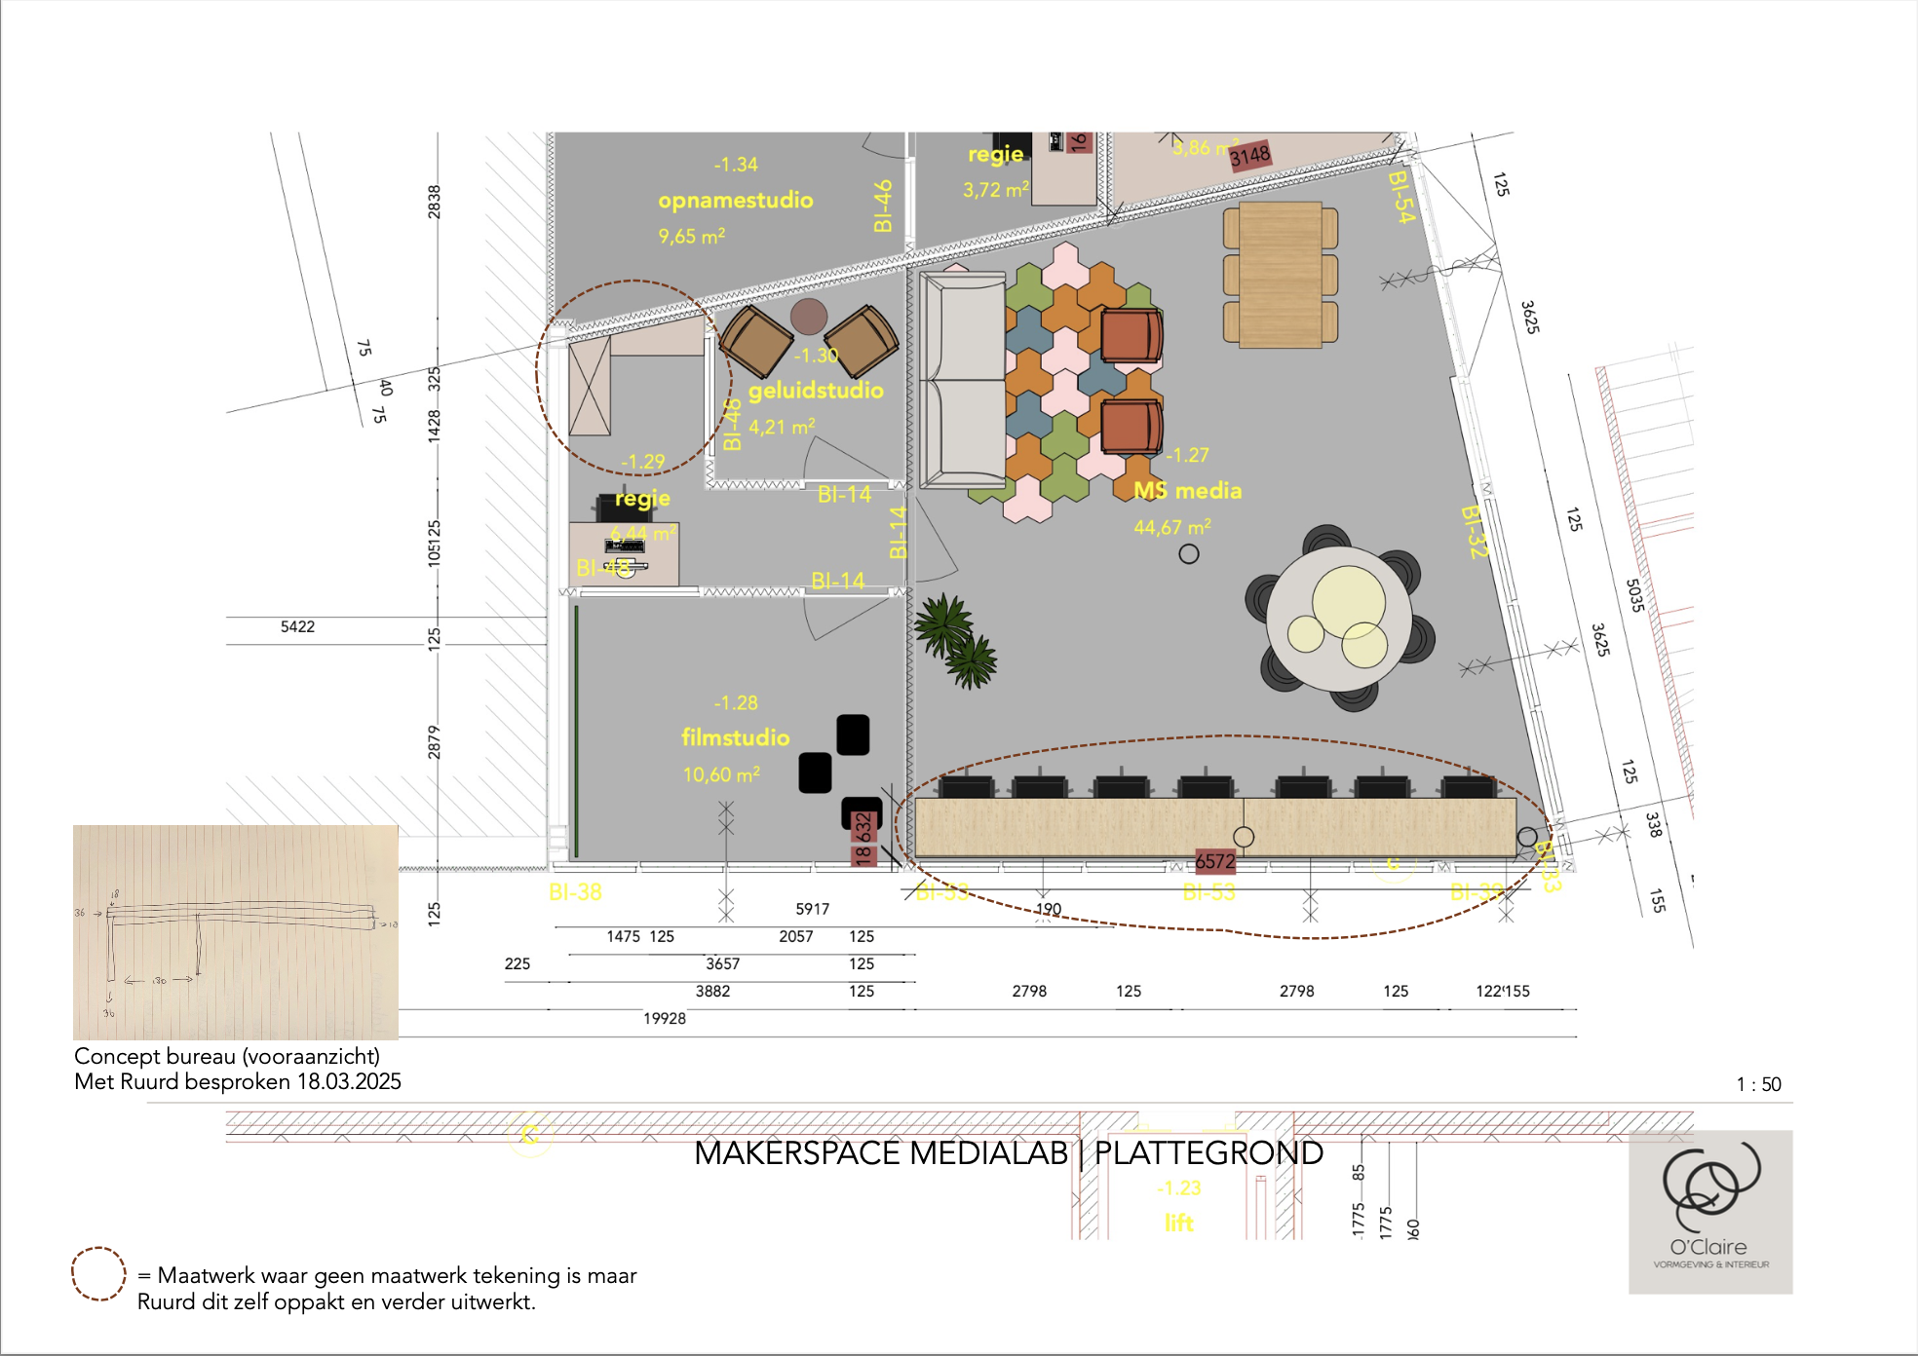

Slide 20
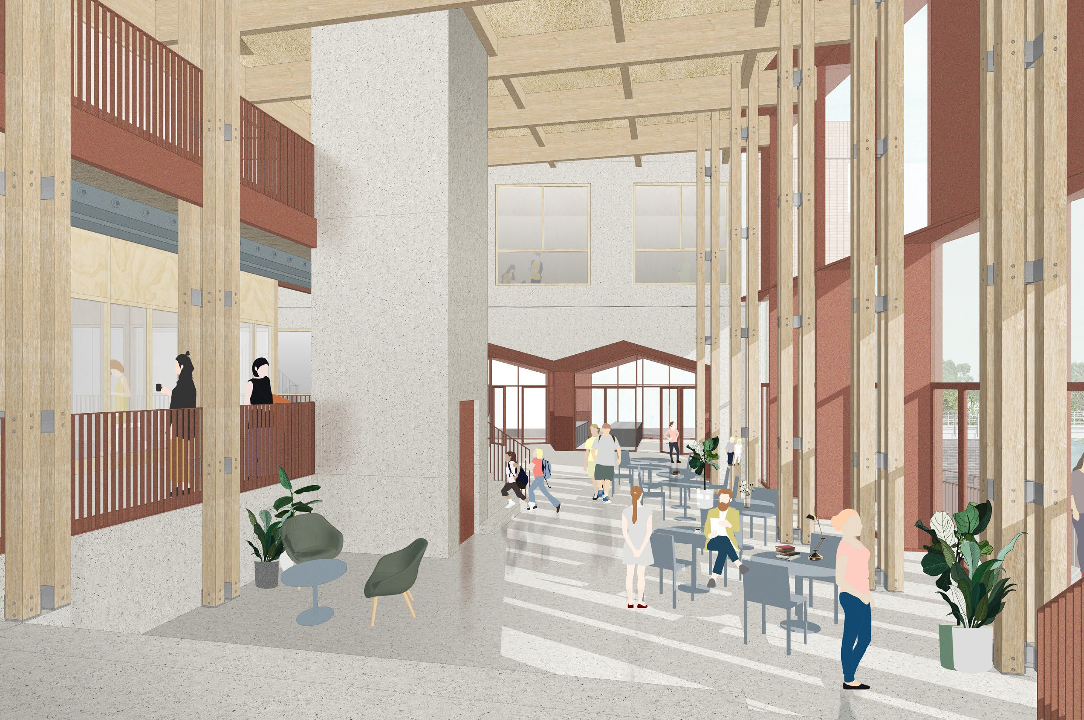
Impressie grand café

Slide 21
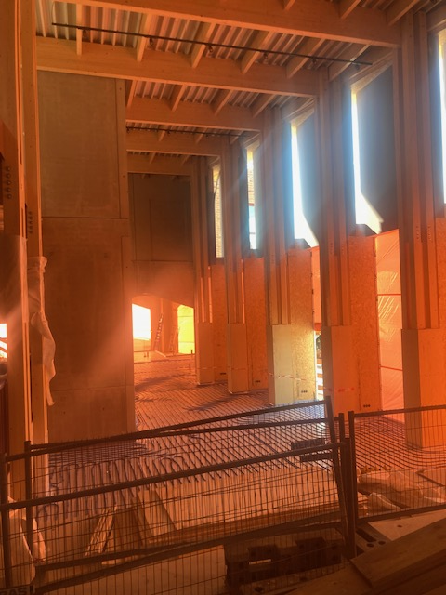
Grandcafe vanuit deelschool 1e verdieping

Slide 22
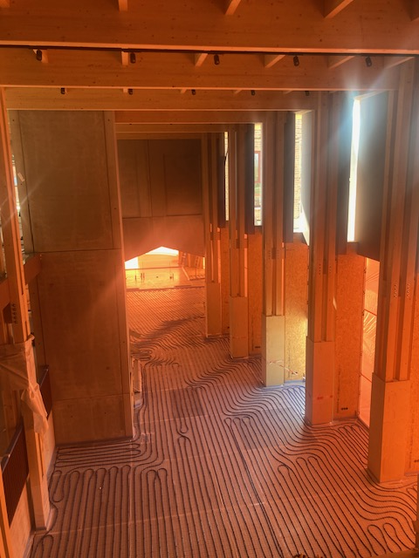
Grandcafe vanuit deelschool 2e verdieping

Slide 23
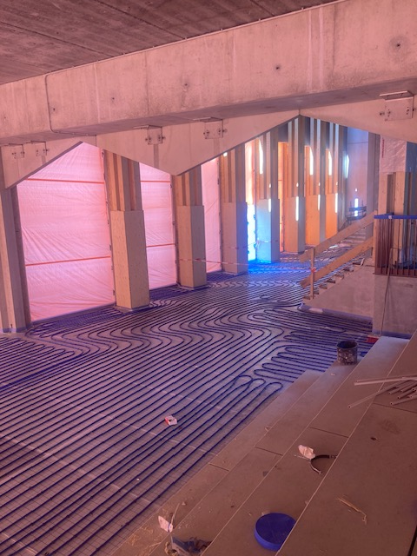
Grandcafe gezien vanuit entree

Slide 24
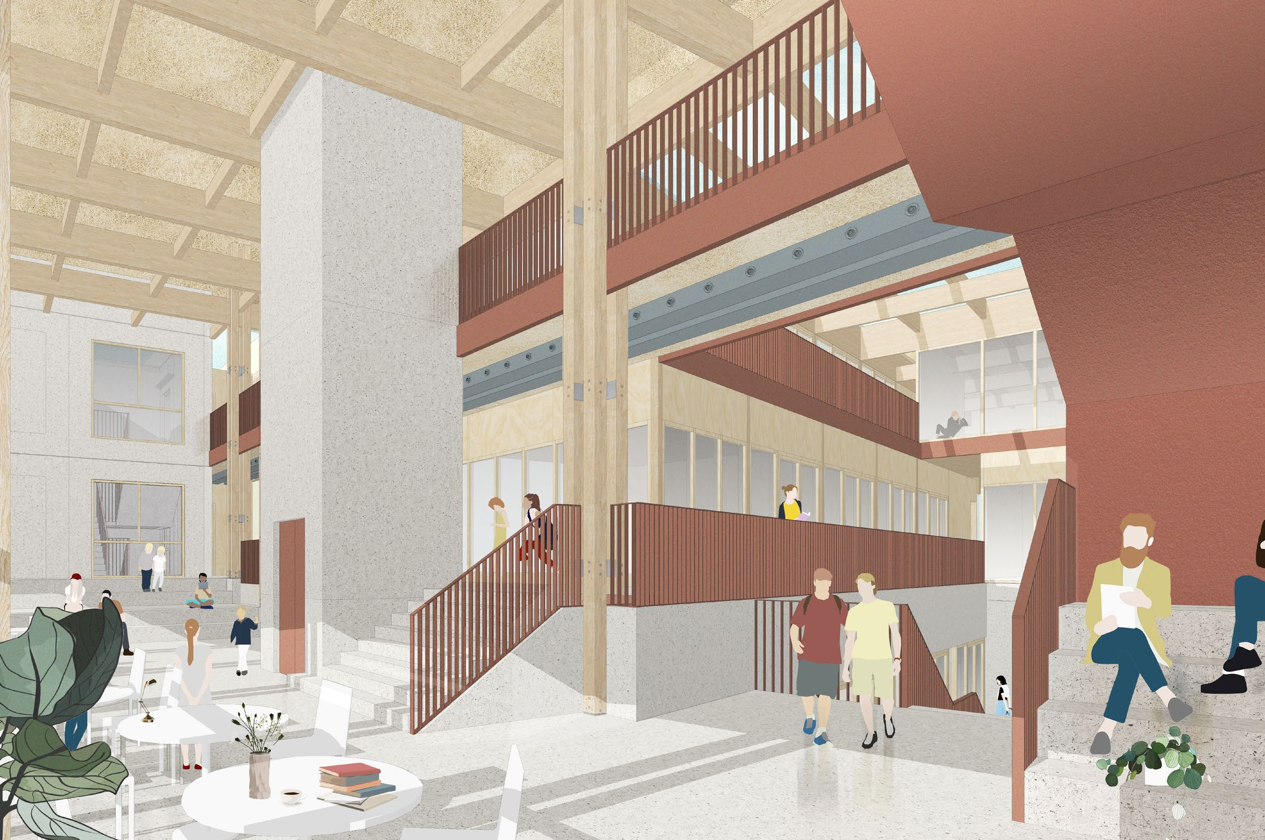
Impressie vide en makerspaces

Slide 25
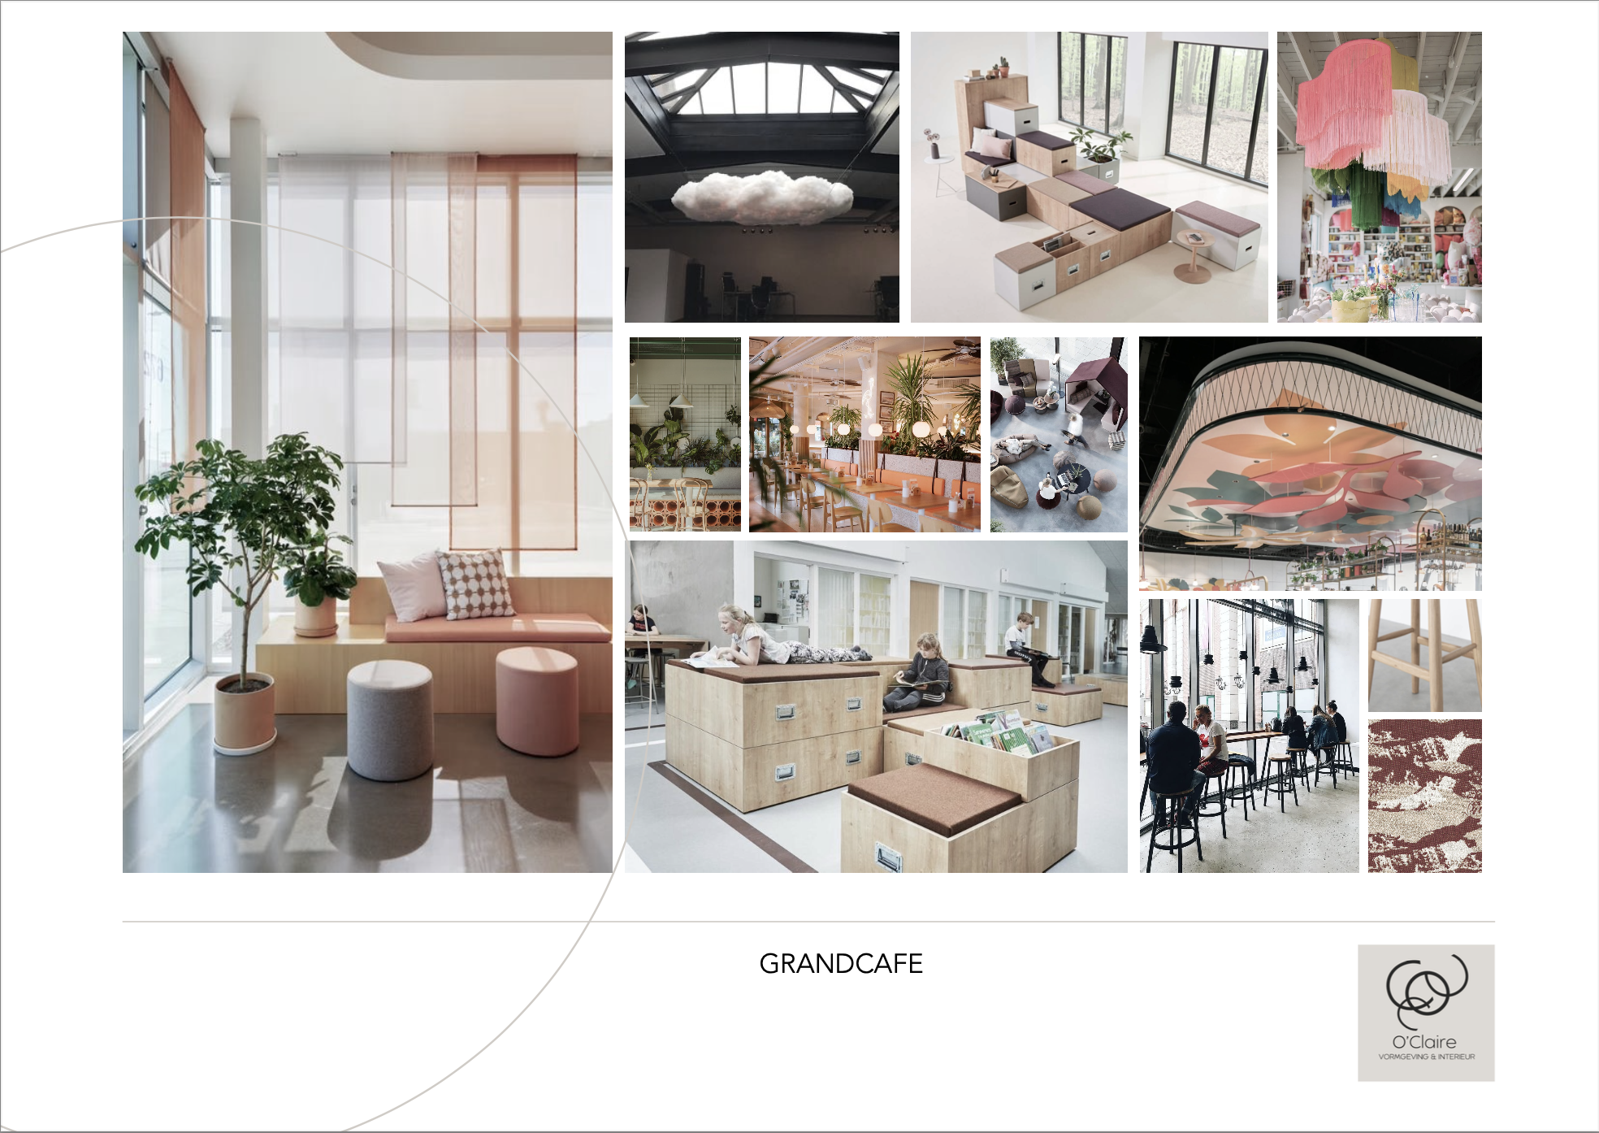

Slide 26
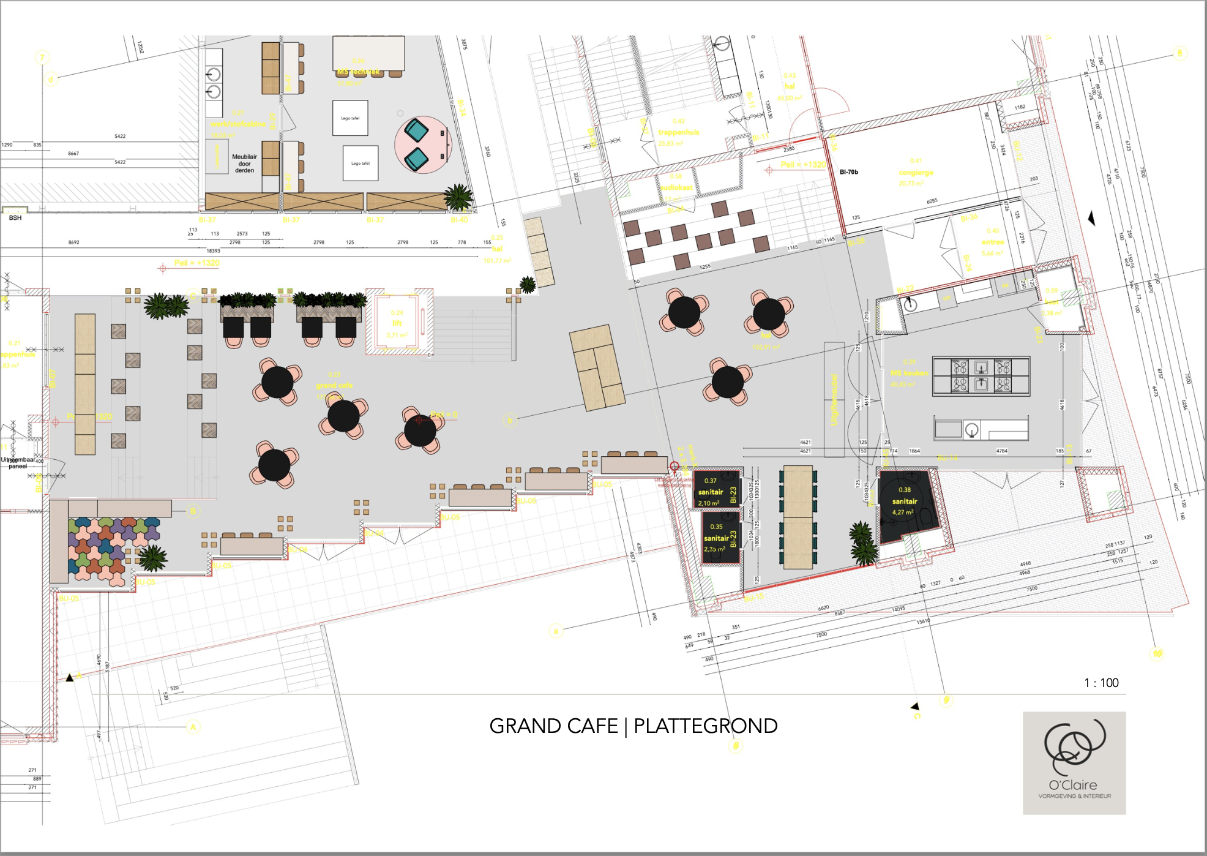

Slide 27
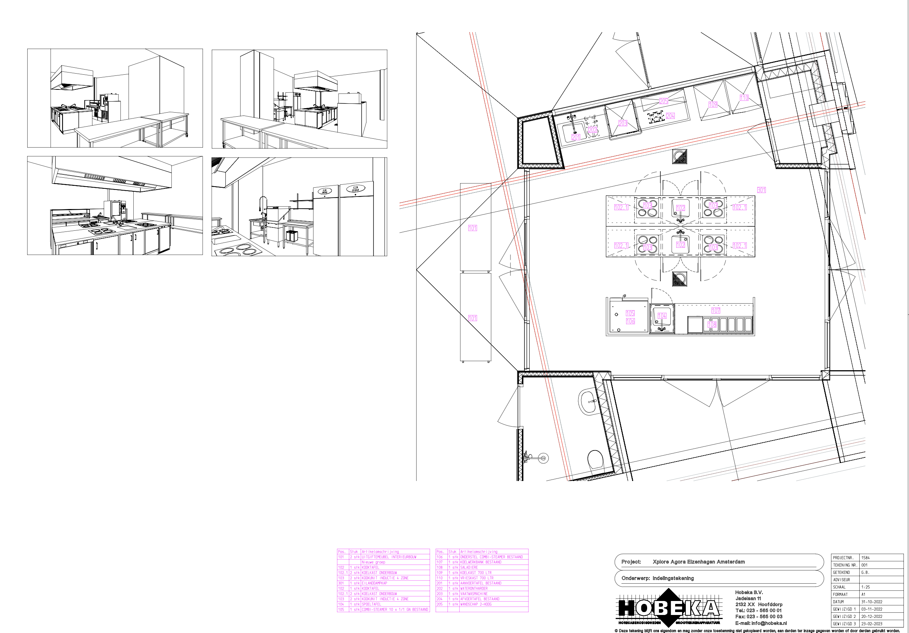

Slide 28
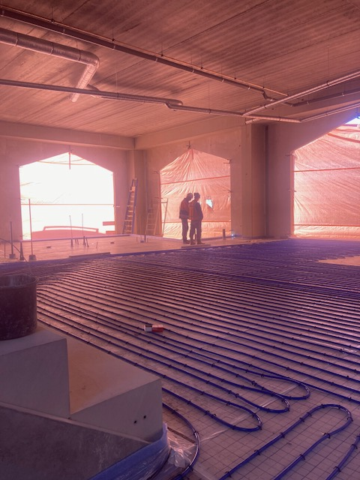
Keuken vanuit Grandcafé

Slide 29
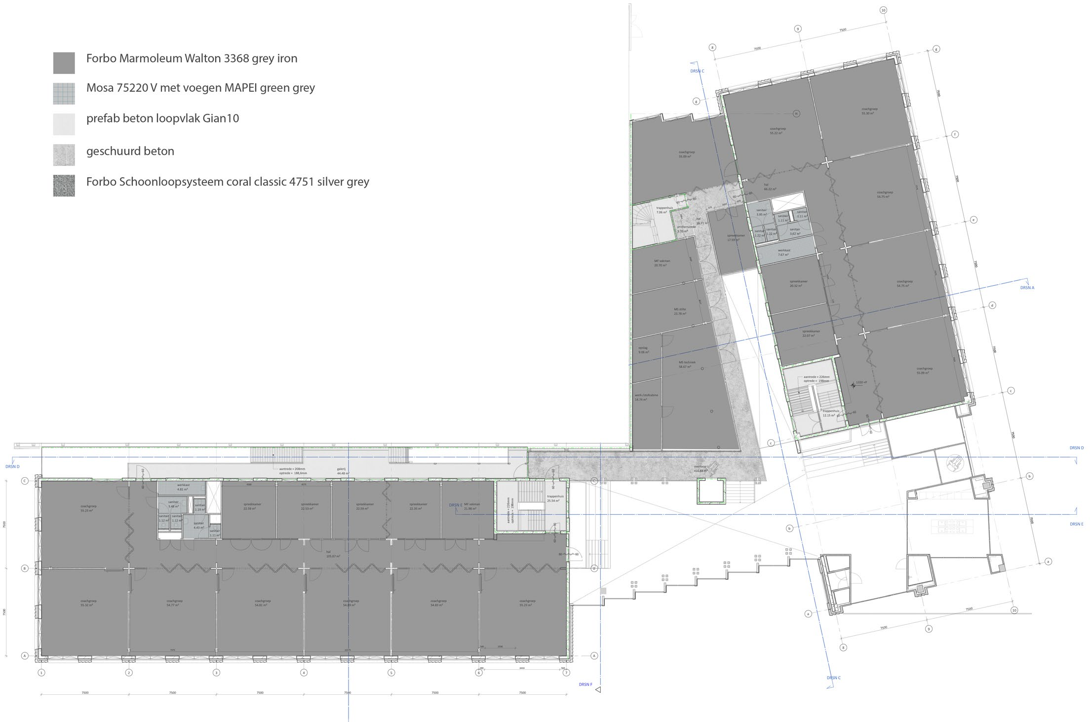



Plattegrond 1e verdieping schaal 1 : 250
1.320 + P
coachgroep
spreekkamer
vakman
werkkast
maker space techniek
maker space stilteruimte
lift
1
1
1
1
2
3
2
1
6
2
1
5
4
7
1
2
2
2
2
3
1
1
1
1
1
1

Slide 30





















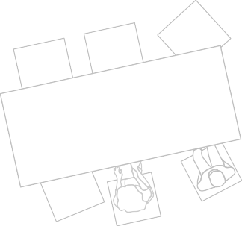






positie standleiding(en)
1178
1178
3625
opslag 9,0m2
1178
125
d
venster werkblad
kasten tbv opslag,
3625
werktafels
wasbakken
halfhoog voorlachter
werk-/stofcabine 13,5m2
125
renvooi
vaste inrichting in zwart losse inrichting in lichtgrijs
(afzuiging lucht)
practicumtafel natuurkunde
aansluitingen
DO-652
Makerspace techniek
vakman
electra
lasercutter
techniek
3273
vitrinekasten, halfhoog, open
project
fase / status formaat / schaal datum
Xplore
DO I concept
A3 I 1:50
24.02.2022
3D-printers, filonijders, sn
apmakers, etc.
c
883
883
883
883
883
883
883
883
883
933
Krelis Louwenstraat 1F05 1055 KA Amsterdam
020 785 06 61

Slide 31
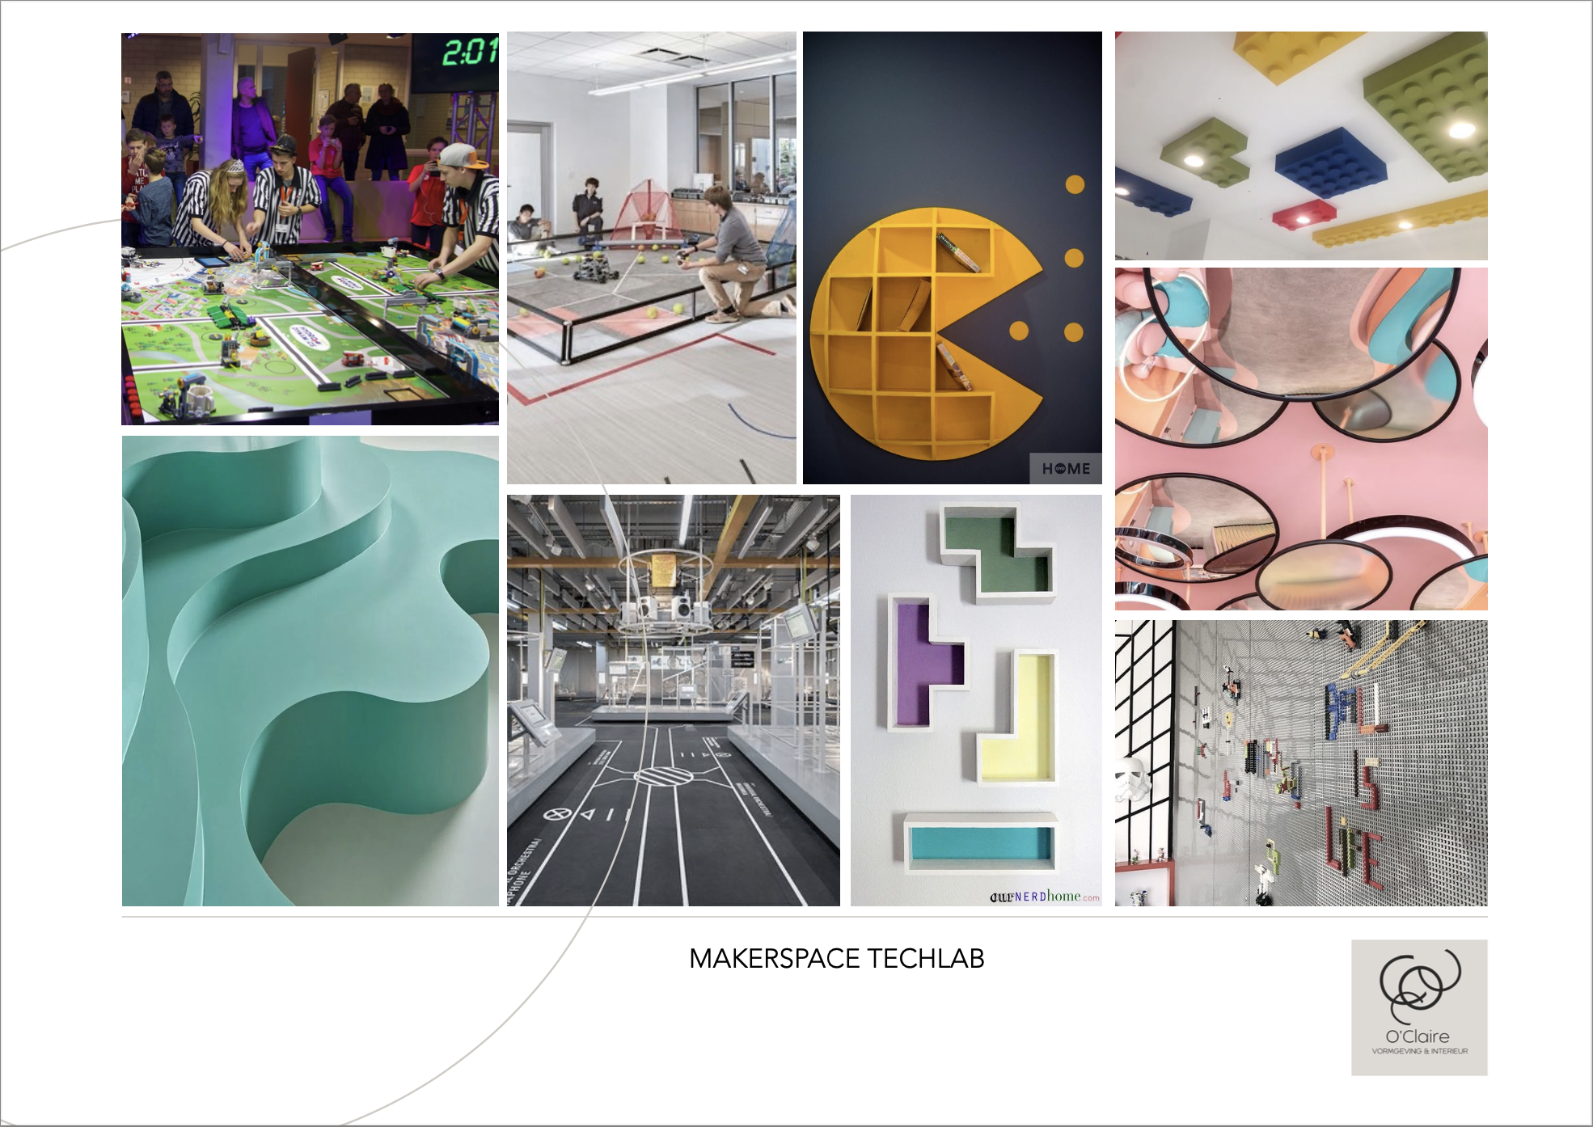

Slide 32
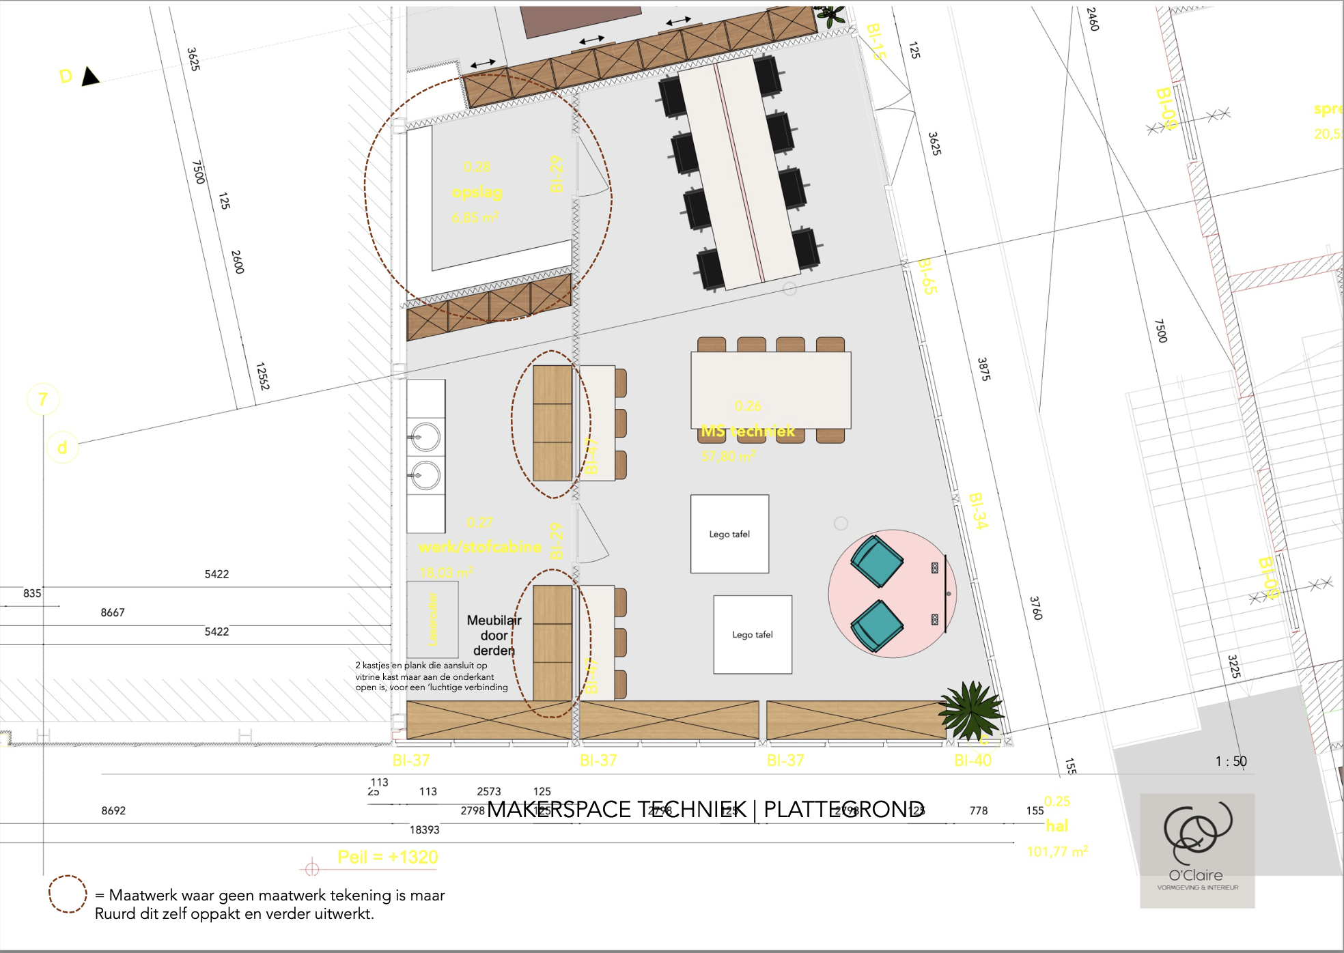

Slide 33
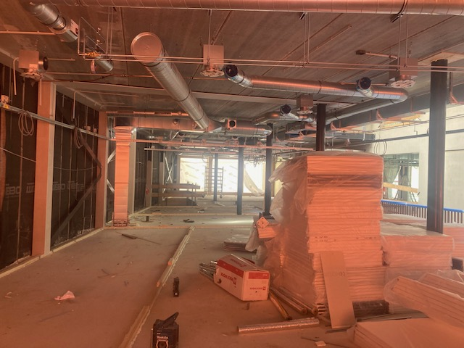
Techspace met daarachter de Spirituele ruimte

Slide 34
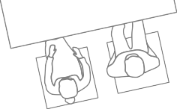

kastenwand openldicht
wand openldicht ntb
1178
e
deur verdiept liggend
1179
stilteruimte 23,2m2
geen houtwol- cementplafond
indirect strijklicht op achterwand via daklicht
verlichting dimbaarl
1178
prikkelvrij, inrichting ntb
bedienbaar ntb
verhoogd
renvooi
vaste inrichting in zwart losse inrichting in lichtgrijs
vloerdeel
kastenwand openldicht
1178
D0-653
Stilteruimte
project |  | Xplore
fase I status |  | D0 I concept
formaat I schaal |  | A3 I 1:50
datum |  | 24.02.2022
1178
3625
1178
Krelis Louwenstraat 1F05 1055 KA Amsterdam
020 785 06 61

Slide 35
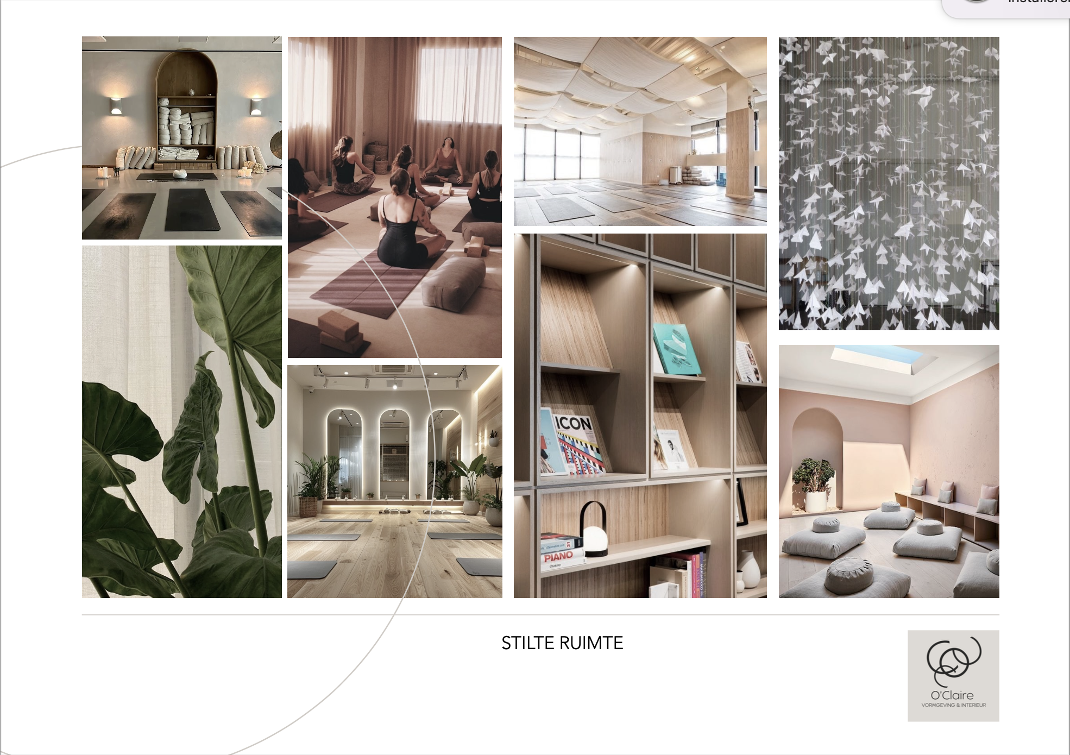

Slide 36
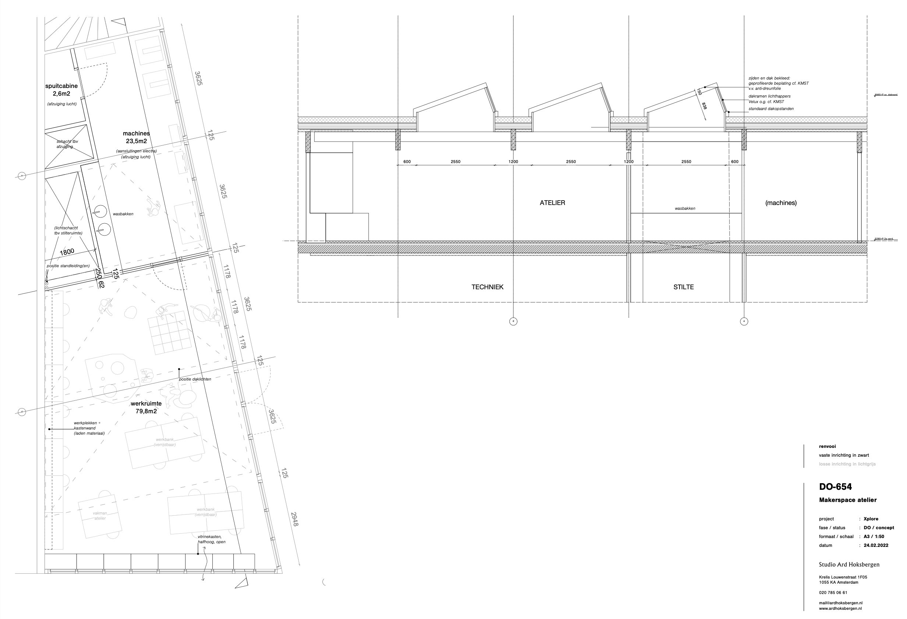
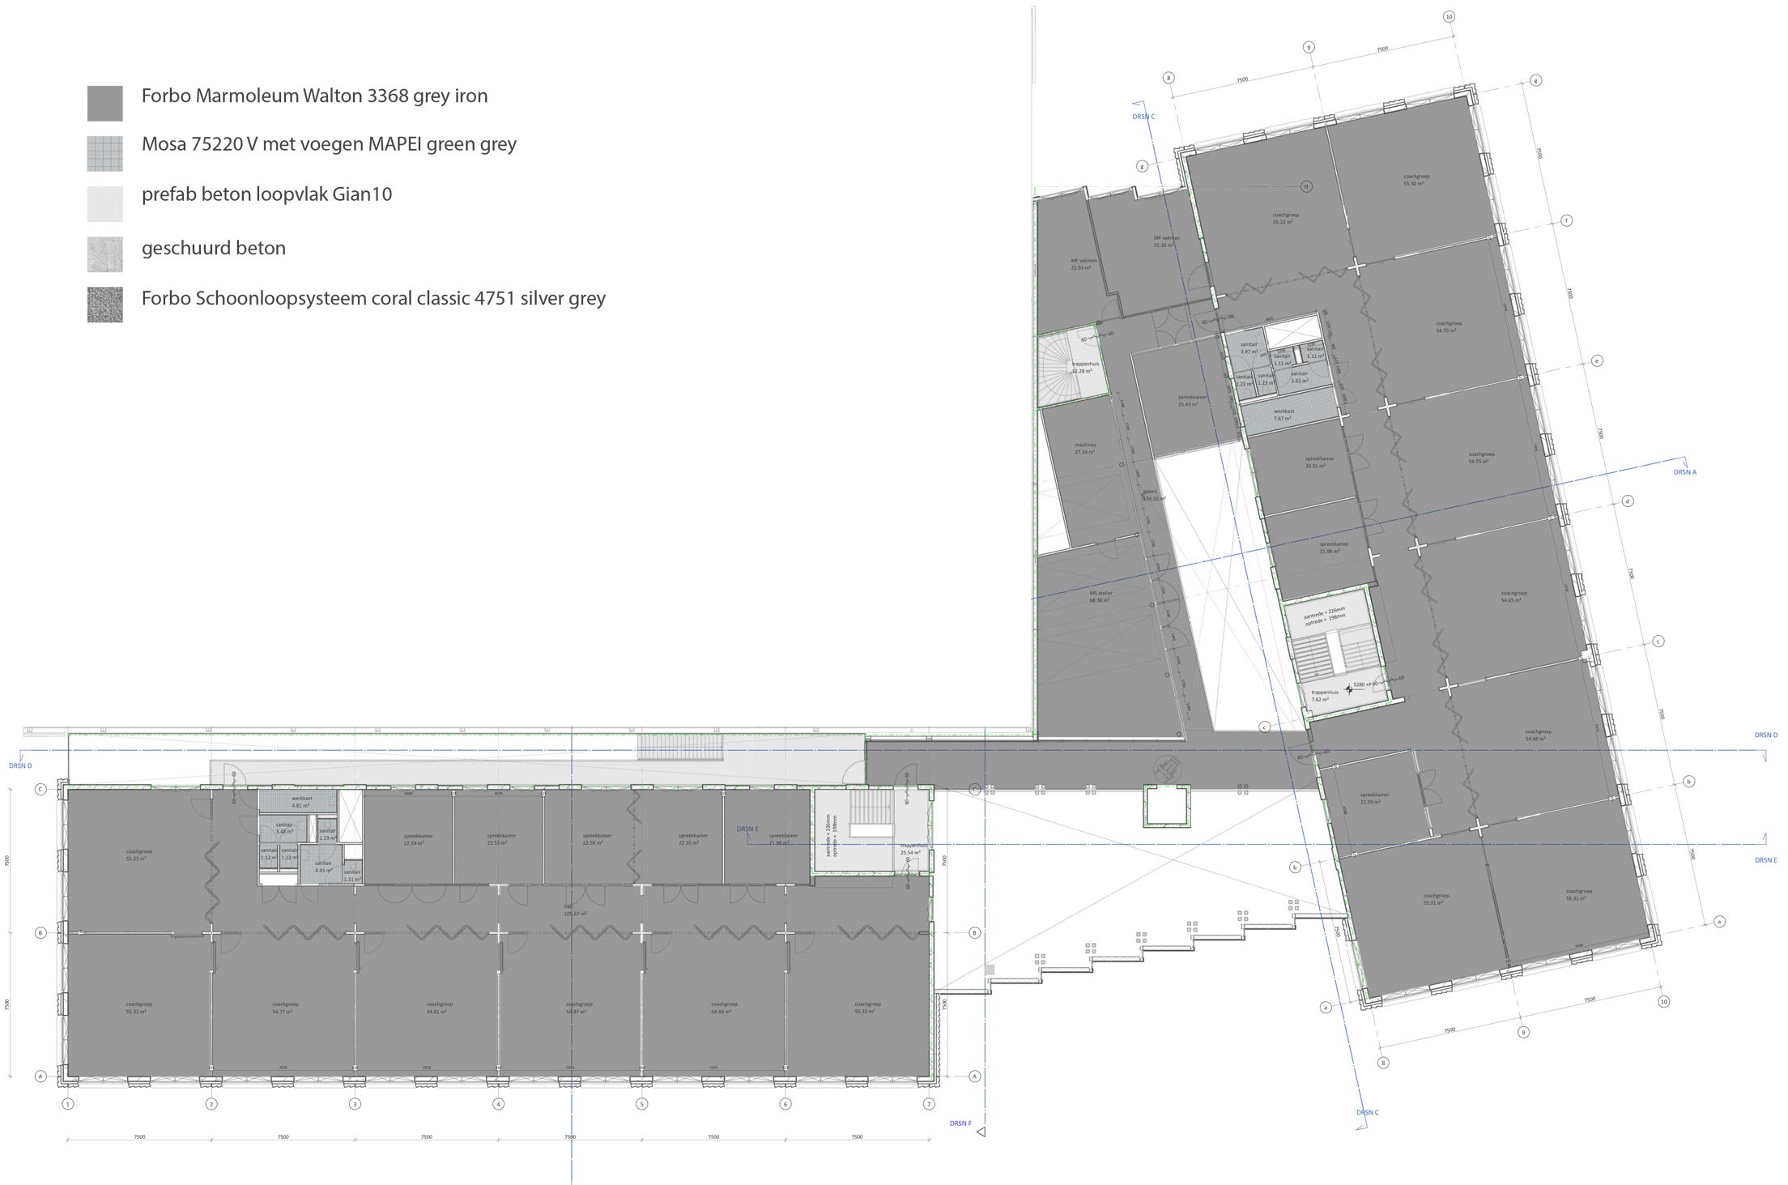
Plattegrond 2e verdieping schaal 1 : 250
5.280 + P
coachgroep
spreekkamer
vakman
werkkast
maker space atelier
lift
1
3
3
1
1
2
2
1
5
2
1
1
6
4
2
2
2
2
3
1
1
1
1
1
1
1
1
1

Slide 37
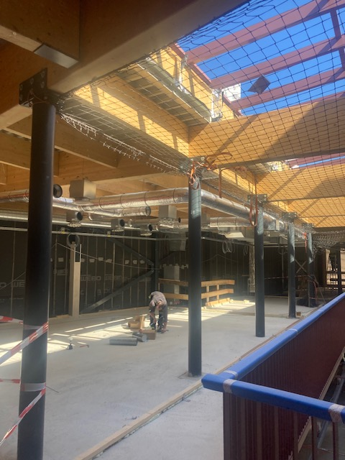
Makerspace Atelier met lichtinval van boven

Slide 38
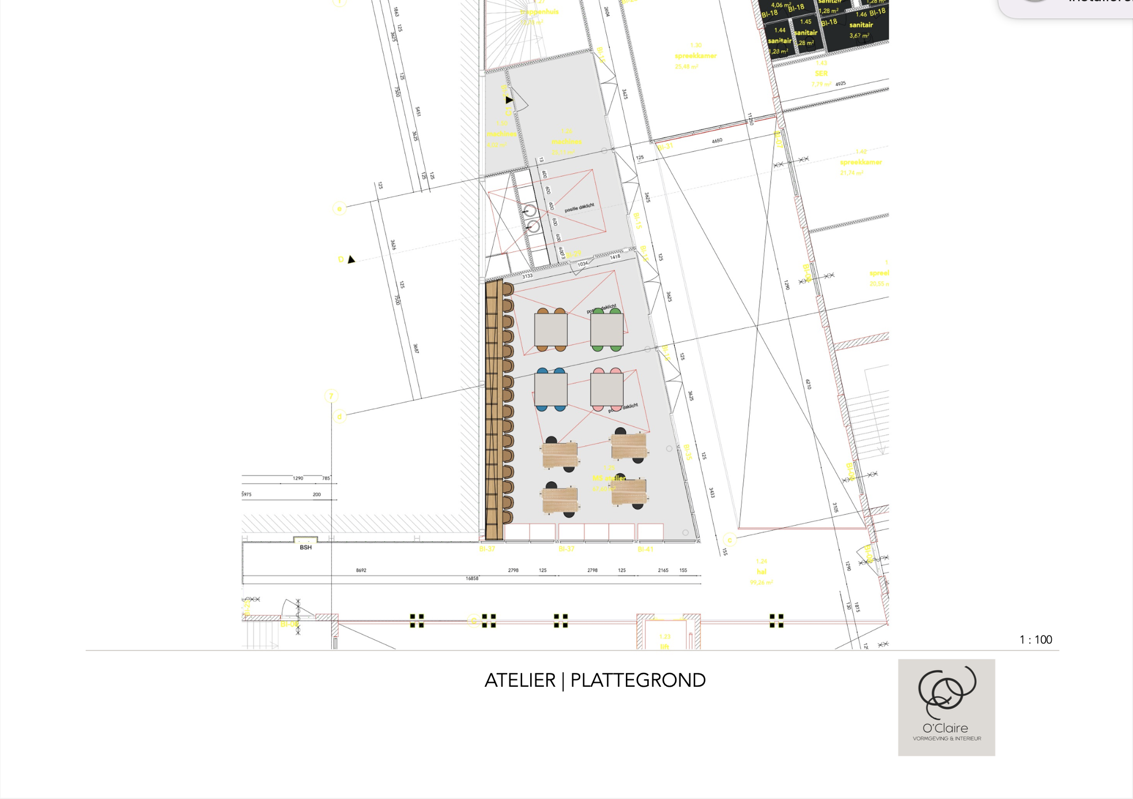

Slide 39
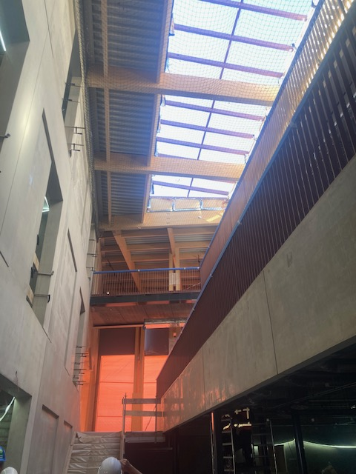
Atrium met rechts alle makerspaces van Xplore

Slide 40
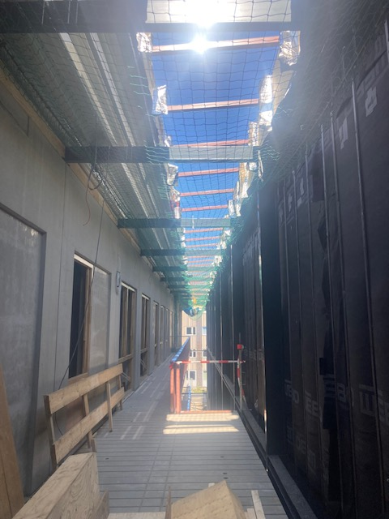
Lichtschact achter de deelscholen aan de waterkant

